Slide 1

Harvest Haven
Petr Polák

Slide 2
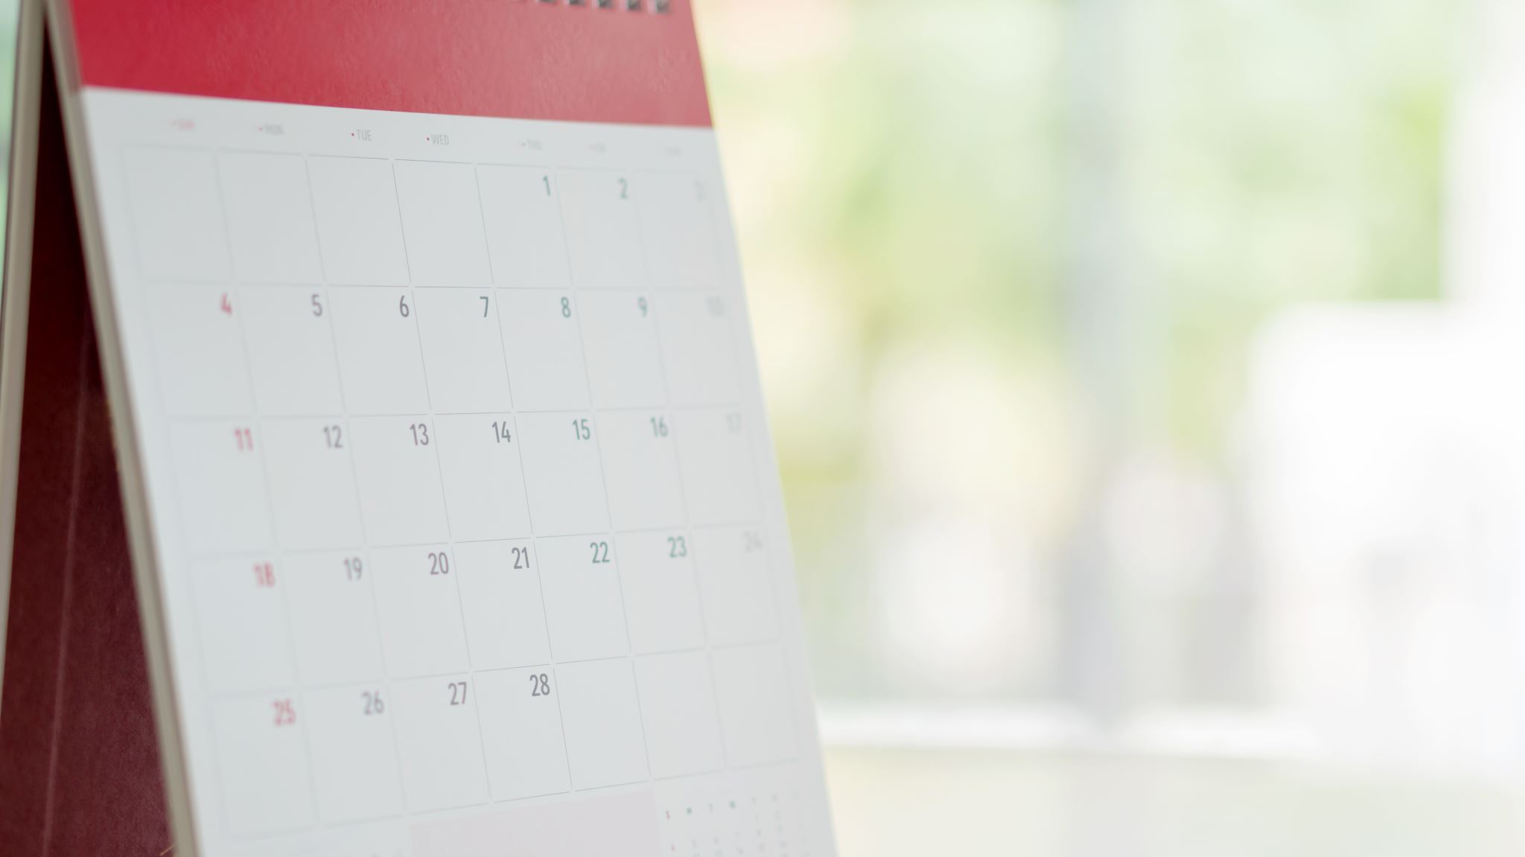
AGENDA

Slide 3
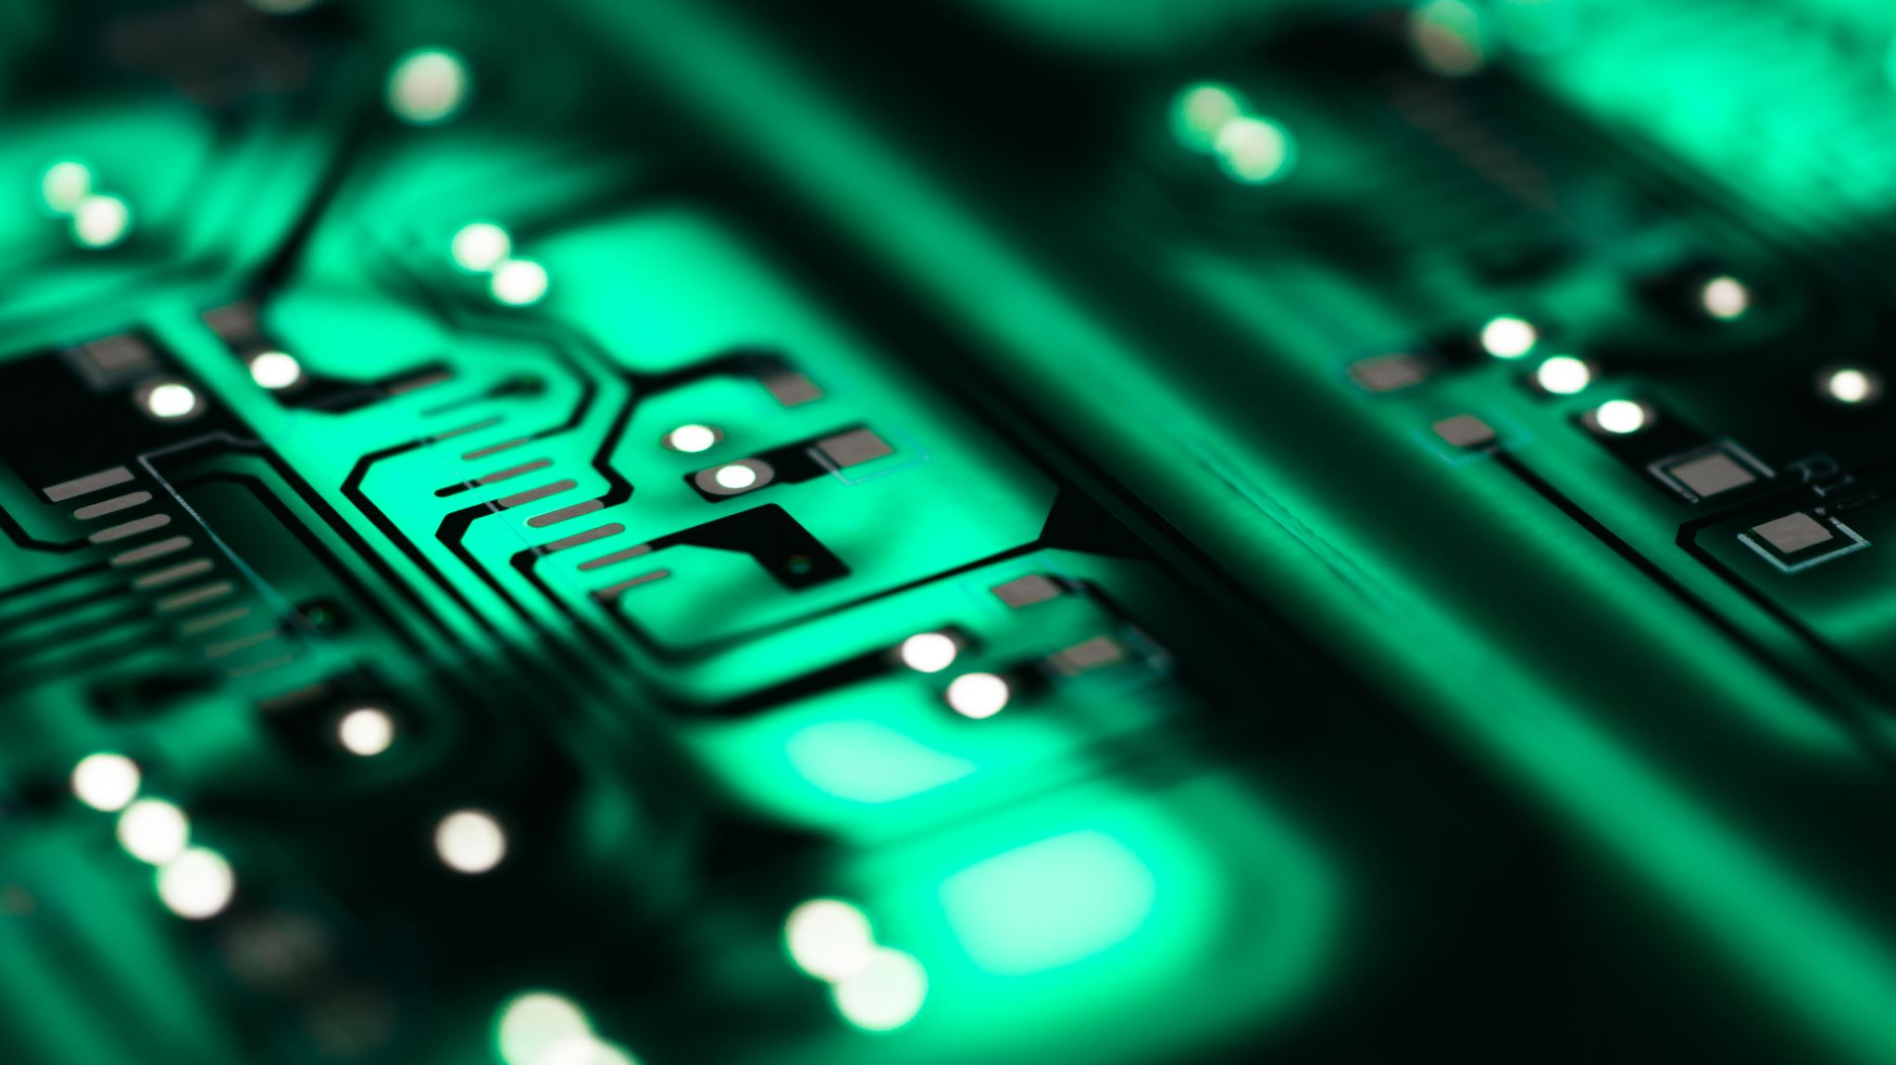
TECHNOLOGIE

Slide 4

INSPIRACE

Slide 5

UKÁZKA KÓDU

Slide 6
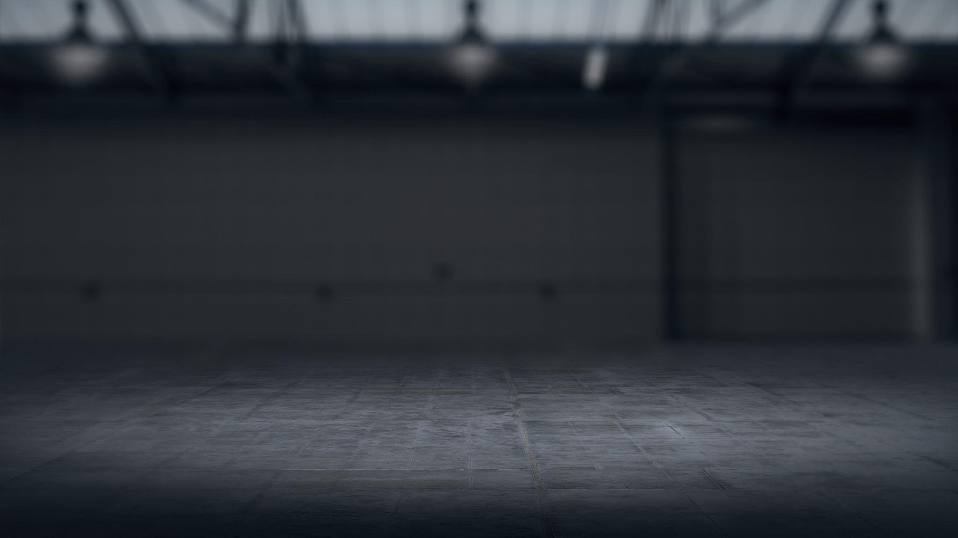
PRAKTICKÁ UKÁZKA

Slide 7

PROSTOR PRO DOTAZY

Slide 8
DĚKUJI ZA POZORNOST

